Slide 1
SENAC/São Leopoldo
estruturas de
DADOS
by Rafa
rafael_c_alves@hotmail.com

Slide 2
estruturas de
REvisão de POO
DADOS
Estruturas de dados

Slide 3
SENAC/São Leopoldo
introdução à
ORIENTAÇÃO
a
OBJETOS
#6
by Rafa
rafael_c_alves@hotmail.com

Slide 4
introdução à
REvisão
ORIENTAÇÃO
FOR
a
OBJETOS
#6
UML
Projeto integrador

Slide 5
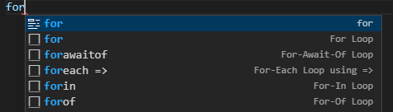


Slide 6
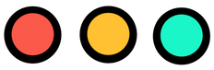
FOR LOOP
Executa uma iteração com início e término determinados.
Não precisa estar ligada a um array.
let array:Array<string> = ["a","b","c","d","e"];
for (let i:number = 0; i < array.length; i++) {
console.log(array[i]); // passa por todas as posições
}
for (let i:number = 1; i < 4; i++) {
console.log(i); // imprime 1, 2 e 3
}
for (let i:string = "a"; i!= "abababa"; i+="ba"){
console.log(i); // imprime a, aba, ababa e abababa
}
O iterador pode ser de qualquer tipo.

Slide 7
FOR IN
Executa uma iteração SEMPRE com base em um array
Sempre utiliza um iterador do tipo string como contador. Ex.: "0", "1", "2", "3",...
Utiliza uma const como base pois recria a variável em cada iteração e não permite a sua alteração.
let array:Array<string> = ["a","b","c","d","e"];
for (const i in array) {
console.log(array[i]); // passa por todas as posições
}

Slide 8
FOR OF
Executa uma iteração SEMPRE com base em um array
Não possui um iterador. Sempre processa diretamente os itens do array.
Utiliza uma const como base pois recria a variável em cada iteração e não permite a sua alteração.
let array:Array<string> = ["a","b","c","d","e"];
for (const item of array) {
console.log(item); // passa por todas as posições
}

Slide 9
FOR EACH
Executa uma iteração SEMPRE com base em um array
Não possui um iterador. Sempre processa diretamente os itens do array.
let array:Array<string> = ["a","b","c","d","e"];
array.forEach(item => {
console.log(item); // passa por todas as posições
});

Slide 10
INFORMAÇÃO
EXTRA

Slide 11
ENUMERADORES

Slide 12

ENUMERADORES
Numérico e explicito
export enum Level {
BLUE, \\ 0
YELLOW, \\ 1
ORANGE, \\ 2
RED \\ 3
}
export enum Level {
BLUE = 0,
YELLOW = 10,
ORANGE = 20,
RED = 30
}
Numérico e implicito
export enum Level {
BLUE = 1, \\ 1
YELLOW, \\ 2
ORANGE, \\ 3
RED \\ 4
}
export enum Level {
BLUE = "Blue",
YELLOW = "Yellow",
ORANGE = "Orange",
RED = "Red"
}
Numérico e explicito incremental
String

Slide 13
ENUMERADORES
export class Survivor {
protected level: Level;
getLevel(): Level {
return this.level;
}
levelUp(): void {
this.level++;
}
}
export enum Level {
BLUE = 1,
YELLOW,
ORANGE,
RED
}

Slide 14

O QUE SÃO ESTRUTURAS DE DADOS?

Slide 15
TIPOS DE DADOS
primitivos
number
string
boolean

Slide 16

TIPOS DE DADOS

Slide 17
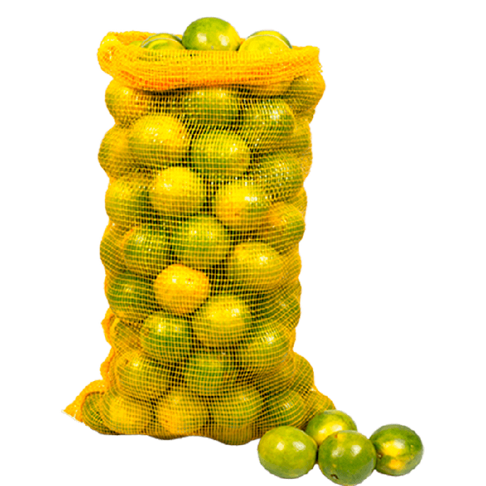
TIPOS DE DADOS

Slide 18

TIPOS DE DADOS

Slide 19
TIPOS DE DADOS

Slide 20
ESTRUTURAS DE DADOS
O que são?
Tipos não-primitivos de organização de dados para atender aos diferentes requisitos de processamento

Slide 21

ARRAY
0
n
1
2
3

Slide 22
ARRAY
0
n
1
2
3

Slide 23
ARRAY
0
n
1
2
3

Slide 24
ARRAY
0
n
1
2
3

Slide 25
ARRAY
0
n
1
2
3

Slide 26
ARRAY
0
n
1
2
3
Posições bem definidas
Tamanho limitado (nem sempre)
Itens podem ser adicionados em qualquer posição

Slide 27
COLEÇÕES
Lista
Fila
Pilha

Slide 28

COLEÇÕES
Lista
Fila
Pilha

Slide 29
LISTA
Array de "luxo"
0
1
2
3
n
Posições bem definidas
Tamanho se adapta à posição ocupada de maior índice
Itens podem ser adicionados em qualquer posição
Não possui ordem de saída definida

Slide 30
LISTA
Array de "luxo"
0
n
1
2
3
export interface IList {
add(item: string): void;
remove(index: number): void;
get(index: number): void;
set(index: number, item: string): void;
contains(item: string): boolean;
size(): number;
isEmpty(): boolean;
}
Posições bem definidas
Tamanho se adapta à posição ocupada de maior índice
Itens podem ser adicionados em qualquer posição
Não possui ordem de saída definida

Slide 31
COLEÇÕES
Lista
Fila
Pilha

Slide 32
FILA
Primeiro a Chegar Primeiro a Sair (PCPS)
First In, First Out (FIFO)
0
n
1
2
3

Slide 33
FILA
Primeiro a Chegar Primeiro a Sair (PCPS)
First In, First Out (FIFO)
0
n
1
2
3
Posições bem definidas
Tamanho se adapta à posição ocupada de maior índice
Itens podem ser adicionados apenas no menor índice (zero)
Saída deve ser feita pelo maior índice ocupado

Slide 34
FILA
Primeiro a Chegar Primeiro a Sair (PCPS)
First In, First Out (FIFO)
0
n
1
2
3
export interface IQueue {
enqueue(item: string): void;
dequeue(): string;
size(): number;
isFull(): boolean;
}
Posições bem definidas
Tamanho se adapta à posição ocupada de maior índice
Itens podem ser adicionados apenas no menor índice (zero)
Saída deve ser feita pelo maior índice ocupado

Slide 35
COLEÇÕES
Lista
Fila
Pilha

Slide 36
PILHA
Primeiro a Chegar Último a Sair (PCUS)
First In, Last Out (FILO)
0
n
1
2
3

Slide 37
PILHA
Primeiro a Chegar Último a Sair (PCUS)
First In, Last Out (FILO)
0
n
1
2
3
Posições bem definidas
Tamanho se adapta à posição ocupada de maior índice
Itens podem ser adicionados apenas no menor índice (zero)
Saída deve ser feita pelo menor índice ocupado

Slide 38
PILHA
Primeiro a Chegar Último a Sair (PCUS)
First In, Last Out (FILO)
0
n
1
2
3
Posições bem definidas
Tamanho se adapta à posição ocupada de maior índice
export interface IStack {
push(item: string): void;
pop(): string;
size(): number;
isFull(): boolean;
}
Itens podem ser adicionados apenas no menor índice (zero)
Saída deve ser feita pelo menor índice ocupado

Slide 39
DESAFIO
Implementar as interfaces de estruturas de dados apresentadas.
export interface IQueue {
enqueue(item: string): void;
dequeue(): string;
size(): number;
isFull(): boolean;
}
export interface IList {
add(item: string): void;
remove(): void;
get(index: number): void;
set(index: number, item: string): void;
contains(item: string): boolean;
size(): number;
isEmpty(): boolean;
}
export interface IStack {
push(item: string): void;
pop(): string;
size(): number;
isFull(): boolean;
}

Slide 40
Senac/são Leopoldo
OBRIGADO!
rafael_c_alves@hotmail.com
Rafael Corrêa

